Slide 1
SMYSLY
ŠABLONA 32
VY_32_INOVACE_15_28_Smysly

Slide 2
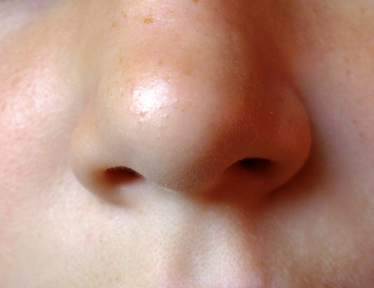
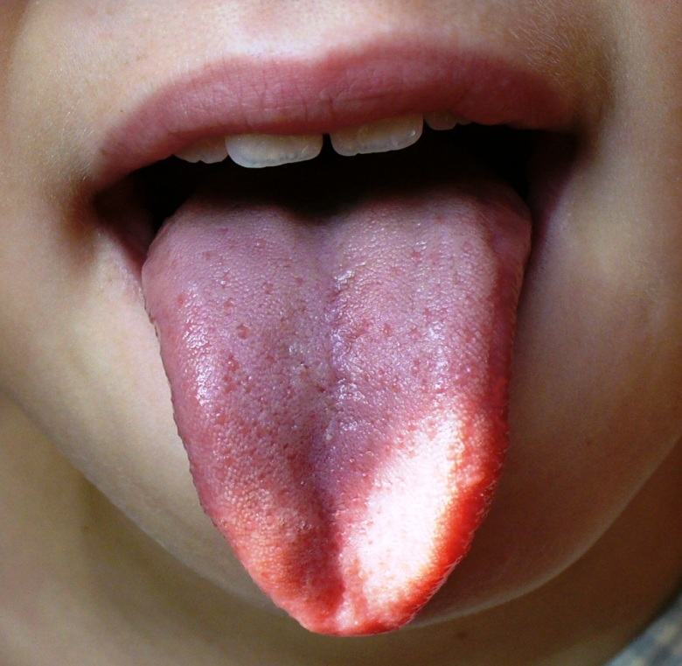
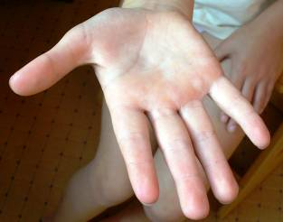
ZÁKLADNÍ SMYSLY
· čich
· chuť
· hmat
· zrak
· sluch

Slide 3
ČIDLA = smyslové orgány
zachycují informace o změnách vnitřního i vnějšího prostředí
RECEPTORY = buňky smyslových orgánů
reagují na podráždění

Slide 4
ČICH
- čichové buňky –
v horní části dutiny nosní
– centrum čichu –
spodní části čelních laloků
koncového mozku
- Dlouhotrvající podráždění otupuje vnímání vdechovaných látek

Slide 5
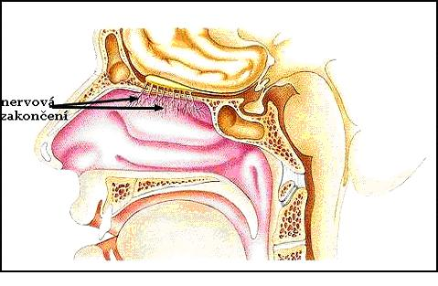
ULOŽENÍ ČICHOVÝCH BUNĚK – DUTINA NOSNÍ

Slide 6
člověk rozlišuje až 1000 pachů
vliv na vyměšování slin a žaludeční šťávy
hraje úlohu v mezilidských vztazích
význam hygienický
Stah = SYSTOLA

Slide 7
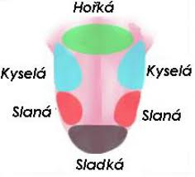
CHUŤ
ústředí v koncovém mozku –
přední postranní část temenního laloku
Chuťové pohárky (papily) na povrchu jazyka – vjem 4 základních chutí:
- sladkost – špička jazyka
- slanost – špička jazyka
- kyselost – po stranách
- hořkost – kořen jazyka

Slide 8
HMAT
- ústředí - temenní lalok koncového mozku
- kožní čidla (receptory)
- receptory teploty - termoreceptory (chladové a tepelné)
receptory bolesti- kůže, orgány
- receptory dotyku a tlaku (mechanoreceptory) –na dlaních, konečcích prstů, rtech, jazyku a na čele, nejméně na zádech

Slide 9
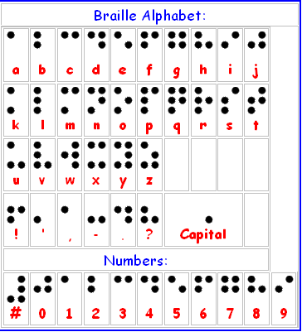
30000 tepelných receptorů
250000 chladových receptorů
500000 dotykových receptorů
Braillovo písmo
- zrakově postižení

Slide 10
SMYSLY
Anotace : Prezentace, která může sloužit jako výkladové učivo
Autor: Mgr. Lenka Senohrábková
Jazyk: Čeština
Očekávaný výstup: popíše smysly, jejich význam a jejich orgány
Speciální vzdělávací potřeby: přistup k internetu, interaktivní tabule
Klíčová slova: čich, chuť, hmat,
Druh učebního materiálu: Prezentace
Druh interaktivity: Aktivita
Cílová skupina: Žák
Stupeň a typ vzdělávání základní vzdělávání – druhý stupeň
Typická věková skupina 12 - 15 let

Slide 11
Zdroje:
VANĚČKOVÁ, Ivana, et al. Přírodopis8 : učebnice pro základní školy a víceletá gymnázia. nakladatelství Fraus, Plzeň 2006. Plzeň : Fraus, 2006. 128 s.
http://www.google.cz/#pq=obr%C3%A1zky+ulo%C5%BEen%C3%AD+%C4%8Dichov%C3%BDch+bun%C4%9Bk+&hl=cs&cp=21&gs_id=9f&xhr=t&q=obr%C3%A1zky+%C4%8Dichov%C3%A9+bu%C5%88ky&pf=p&sclient=psy-ab&source=hp&pbx=1&oq=obr%C3%A1zky+%C4%8Dichov%C3%A9+bu%C5%88ky&aq=f&aqi=&aql=&gs_sm=&gs_upl=&bav=on.2,or.r_gc.r_pw.,cf.osb&fp=e08faa0a9fbf8264&biw=1366&bih=636
http://www.google.cz/imgres?imgurl=http://www.lidsketelo-puchnerova.estranky.cz/img/mid/23/jazyk.jpg&imgrefurl=http://www.lidsketelo-puchnerova.estranky.cz/fotoalbum/smyslova-ustroji/jazyk.jpg.html&h=418&w=460&sz=28&tbnid=CBFrnsR04DhGwM:&tbnh=87&tbnw=96&prev=/search%3Fq%3Dobr%25C3%25A1zek%2Bjazyk%2Bchu%25C5%25A5%2Bobr%25C3%25A1zek%26tbm%3Disch%26tbo%3Du&zoom=1&q=obr%C3%A1zek+jazyk+chu%C5%A5+obr%C3%A1zek&docid=NogsDnMz80Gb9M&hl=cs&sa=X&ei=qMzbTsmkD-Lh0QHpzv3fDQ&sqi=2&ved=0CC8Q9QEwBQ&dur=388
http://withfriendship.com/images/d/15716/oct-18-2007braille-tattoos.gif

